Slide 1
Exercise 3
Submission Details:
Name: Yuval Sigavi ID: 314834821
במצגת אפעל עפ"י הנחיות התרגיל לפי שלבים:
שלב 1 – מציאת פרמטרים טובים ככל האפשר עבור :
הlearning rate
batch size
בחירת ארכיטקטורה (Number of convolutional layers, number of filters, kernel size, max pooling, internal layers in fully connected, and more)
אלגוריתם אופטימיזציה (Momentum vs. Adam with Gradient Descent)

Slide 2
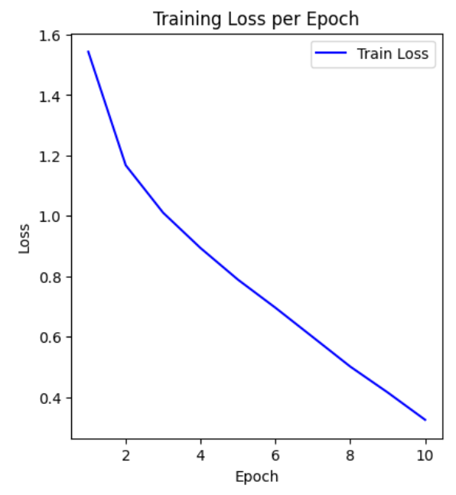
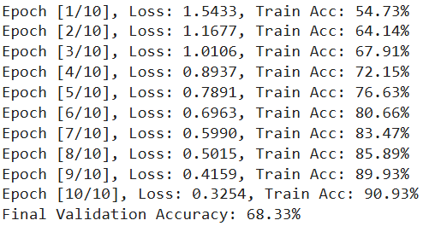
ניסוי מס' 1
1. סיבת הניסוי ומטרותיו:
רשת CNN פשוטה שימוש באלגוריתם ADAM המטרה למצוא Learning rate , Batch size לדיוק מקסימלי. 2. תוצאות:
Accuracy של האימון: 90.93% (גבוה)
Loss באימון: יורד בעקביות
Accuracy של הvalidation:: 68.33%
Bias: bias קטן (המודל לא סובל מטעויות גדולות מדי באימון).
Variance: variance גדול
3. הסבר לתוצאות:
Bais נמוך , variance גבוה – עלול להצביע על overfitting . כרגע נתמקד בבחירת Learning rate , Batch size
4. ההתאמה לציפיות: נדרשת עבודה נוספת כדי לשפר את דיוק הvalidation
5. מסקנות: בניסוי הבא אגדיל את הbatch size
אפיון הרשת שבחרתי לניסוי 1 :
Epoches:10
Learning rate: 0.001
Batch size: 64
כמות שכבות קונבולוציה: 2 (32 פילטרים בשכבה ראשונה , 64 פילטרים בשכבה השנייה)
גודל קרנל: 3x3
Max pooling: 2x2 ללא חפיפה.
כמות שכבות Fully Connected חבויות: 1
אופטמיזציה: ADAM
רגולציה: ללא
Batch Normalization :ללא

Slide 3
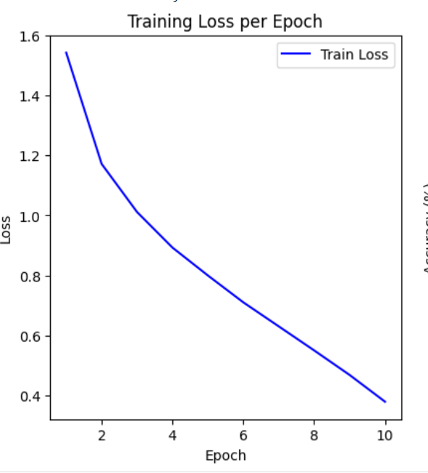
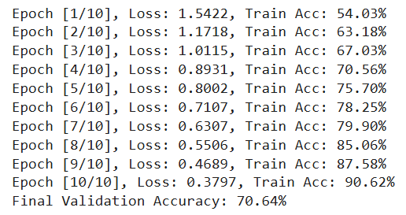
ניסוי מס' 2
1. סיבת הניסוי ומטרותיו:
רשת CNN פשוטה שימוש באלגוריתם ADAM המטרה למצוא Learning rate , Batch size לדיוק מקסימלי. 2. תוצאות:
Accuracy באימון: 90.62% (קצב למידה גבוה – מס’ הepochs הוא רק 10)
Loss באימון: יורד בעקביות
Accuracy ב-validation:70.64%
Bias: bias קטן (המודל לא סובל מטעויות גדולות מדי).
Variance: variance די גדול אך השתפר מניסוי קודם
3. הסבר לתוצאות:
Bais נמוך , variance גבוה – עלול להצביע על overfitting . כרגע נתמקד בבחירת Learning rate , Batch size
4. ההתאמה לציפיות: נדרשת עבודה נוספת כדי לשפר את דיוק הvalidation.
5. מסקנות: הגדלת הbatch size הקטינה מעט מאוד את ה variance. בניסוי הבא נגדיל עוד את הbatch size
אפיון הרשת שבחרתי לניסוי 1 :
Learning rate: 0.001
Epochs:10
Batch size: 128
כמות שכבות קונבולוציה: 2 (32 פילטרים בשכבה ראשונה , 64 פילטרים בשכבה השנייה)
גודל קרנל: 3x3
Max pooling: 2x2 ללא חפיפה.
כמות שכבות Fully Connected חבויות: 1
אופטמיזציה: ADAM
רגולציה: ללא
Batch Normalization :ללא
Dropout: ללא

Slide 4
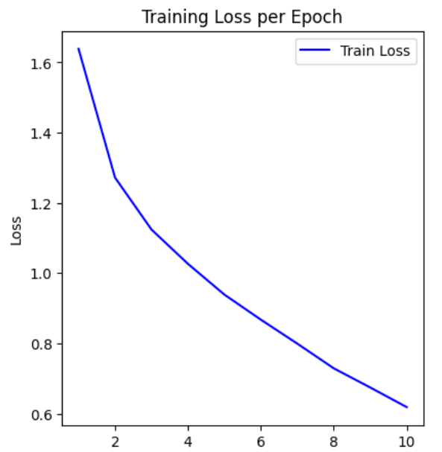
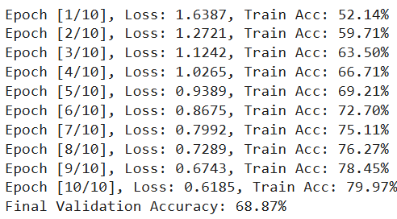
ניסוי מס' 3
1. סיבת הניסוי ומטרותיו:
רשת CNN פשוטה שימוש באלגוריתם ADAM המטרה למצוא Learning rate , Batch size לדיוק מקסימלי. 2. תוצאות:
Accuracy של אימון: 79.97%
Loss באימון: יורד בעקביות ( יורד יותר לאט בהשוואה לניסויים קודמים)
Accuracy ב-validation:68.87%
Bias : קטן , יותר גדול מניסויים קודמים.
:variance גדול
3. הסבר לתוצאות:
Bais נמוך , variance גבוה – עלול להצביע על overfitting . כרגע נתמקד בבחירת Learning rate , Batch size
4. ההתאמה לציפיות: נדרשת עבודה נוספת כדי לשפר את דיוק הvalidation
5. מסקנות: תוצאות הניסוי מעט פחות טובות מניסוי קודם : הגדלת הbatch size הגדילה מעט את ה Bais. הדיוק ה הvalidation קטן. לכן בניסוי הבא אגדיל את כמות ה Epochs, בתקווה להקטין את הbais אומנם קצב הלמידה איטי יותר כאן אבל אולי בעקבות כך ה variance יקטן. לכן ננסה.
אפיון הרשת שבחרתי לניסוי 1 :
Epochs:10
Learning rate: 0.001
Batch size: 256
כמות שכבות קונבולוציה: 2 (32 פילטרים בשכבה ראשונה , 64 פילטרים בשכבה השנייה)
גודל קרנל: 3x3
Max pooling: 2x2 ללא חפיפה.
כמות שכבות Fully Connected חבויות: 1
אופטמיזציה: ADAM
רגולציה: ללא
Batch Normalization :ללא
Dropout: ללא

Slide 5
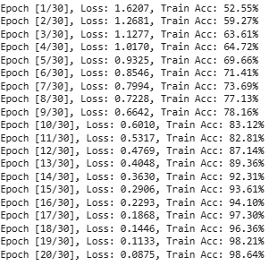
ניסוי מס' 4
1. סיבת הניסוי ומטרותיו:
רשת CNN פשוטה שימוש באלגוריתם ADAM המטרה למצוא Learning rate , Batch size לדיוק מקסימלי. 2. תוצאות:
Accuracy של אימון: 99.46%
Loss באימון: יורד בעקביות
Accuracy ב-validation:70.48%
Bias : קטן
:variance גדול
3. הסבר לתוצאות:
תוצאות פחות טובות מניסוי קודם : הגדלת הbatch size הגדילה מעט את ה Bais.
כרגע נתמקד בבחירת Learning rate , Batch size
4. ההתאמה לציפיות: נדרשת עבודה נוספת כדי לשפר את דיוק הvalidation
5. מסקנות:
אפיון הרשת שבחרתי לניסוי 1 :
Epochs:21 ( בהתחלה 30 ועצרתי ב20 שהדיוק לאימון התקרב ל100%)
Learning rate: 0.001
Batch size: 256
כמות שכבות קונבולוציה: 2 (32 פילטרים בשכבה ראשונה , 64 פילטרים בשכבה השנייה)
גודל קרנל: 3x3
Max pooling: 2x2 ללא חפיפה.
כמות שכבות Fully Connected חבויות: 1
אופטמיזציה: ADAM
רגולציה: ללא
Batch Normalization :ללא
Dropout: ללא

Slide 6
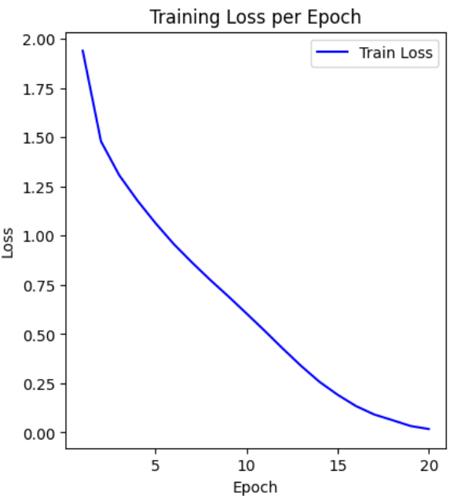
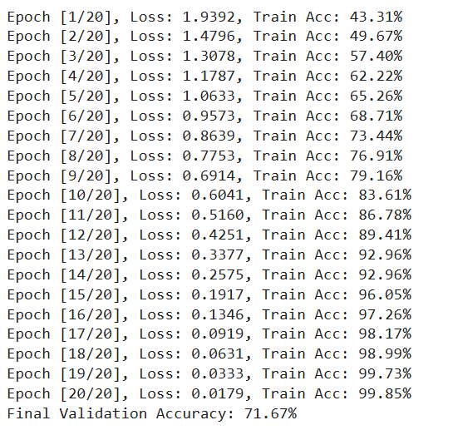
ניסוי מס' 5
1. סיבת הניסוי ומטרותיו:
רשת CNN פשוטה שימוש באלגוריתם Momentum המטרה למצוא Learning rate , Batch size לדיוק מקסימלי. 2. תוצאות:
Accuracy של אימון: 99.85%
Loss באימון: יורד בעקביות
Accuracy ב-validation: 71.67%
Bias : קטן מאוד
:variance גדול
3. הסבר לתוצאות: Bais נמוך מאוד , variance גבוה – עלול להצביע על overfitting .
4. ההתאמה לציפיות: נדרשת עבודה נוספת כדי לשפר את דיוק הvalidation
5. מסקנות: variance גבוה לכן בניסוי הבא אנסה להגדיל את בטא ל0.9.
אפיון הרשת שבחרתי לניסוי 1 :
Epochs:20
Learning rate: 0.01
Batch size: 64
כמות שכבות קונבולוציה: 2 (32 פילטרים בשכבה ראשונה , 64 פילטרים בשכבה השנייה)
גודל קרנל: 3x3
Max pooling: 2x2 ללא חפיפה.
כמות שכבות Fully Connected חבויות: 1
אופטמיזציה: Momentum (נבחר אקראי בטא ל 0.8)
רגולציה: ללא
Batch Normalization :ללא

Slide 7
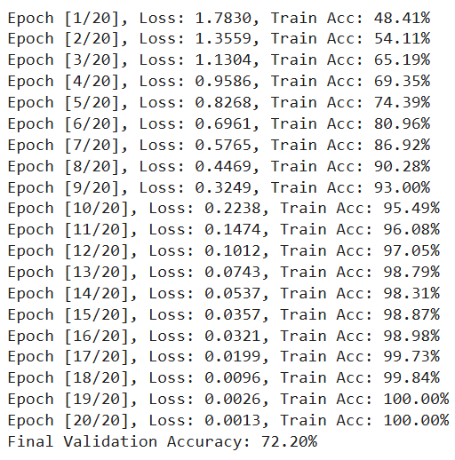
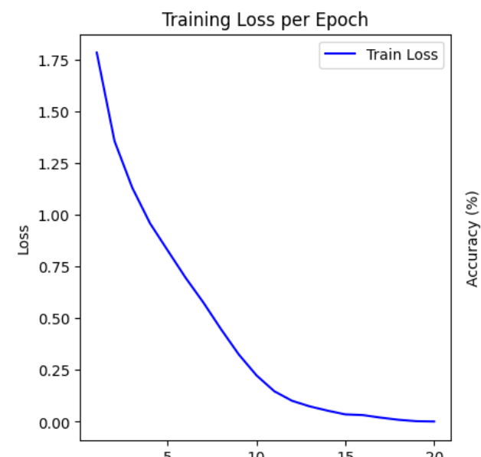
ניסוי מס' 6
1. סיבת הניסוי ומטרותיו:
רשת CNN פשוטה שימוש באלגוריתם Momentum המטרה למצוא Learning rate , Batch size לדיוק מקסימלי. 2. תוצאות:
Accuracy של אימון: 100.00% (קצב לימוד גבוה)
Loss באימון: יורד בעקביות
Accuracy ב-validation: 72.20%
Bias : קטן מאוד
:variance גדול
3. הסבר לתוצאות: Bais נמוך מאוד , variance גבוה – עלול להצביע על overfitting .
4. ההתאמה לציפיות: נדרשת עבודה נוספת כדי לשפר את דיוק הvalidation
5. מסקנות: תוצאות דומות לניסויים קודמים. לכן בניסוי הבא אוסיף רגולזציה.
אפיון הרשת שבחרתי לניסוי 1 :
Epochs:20
Learning rate: 0.01
Batch size: 64
כמות שכבות קונבולוציה: 2 (32 פילטרים בשכבה ראשונה , 64 פילטרים בשכבה השנייה)
גודל קרנל: 3x3
Max pooling: 2x2 ללא חפיפה.
כמות שכבות Fully Connected חבויות: 1
אופטמיזציה: Momentum (נבחר אקראי בטא ל 0.9)
רגולציה: ללא
Batch Normalization :ללא

Slide 8
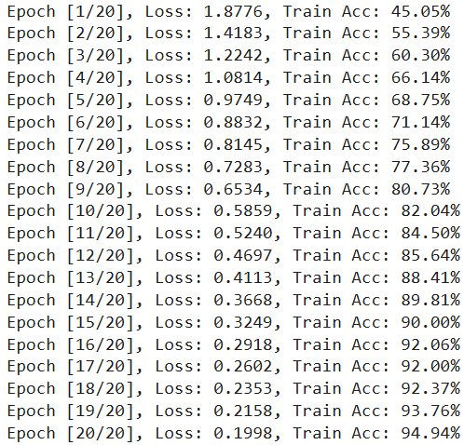
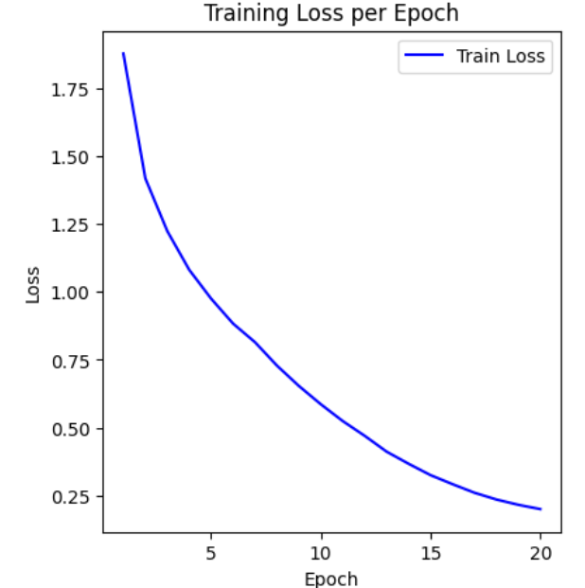
ניסוי מס' 7
1. סיבת הניסוי ומטרותיו:
רשת CNN פשוטה שימוש באלגוריתם Momentum המטרה למצוא Learning rate , Batch size לדיוק מקסימלי. 2. תוצאות:
Accuracy של אימון: 94.94%
Loss באימון: יורד בעקביות
Accuracy ב-validation: 68.16%
Bias : קטן
:variance גדול
3. הסבר לתוצאות: Bais נמוך , variance גבוה – עלול להצביע למרות רגולציה עדיין על overfitting .
4. ההתאמה לציפיות: נדרשת עבודה נוספת כדי לשפר את דיוק הvalidation
5. מסקנות: בניסוי הבאה אוריד את הרגולציה ואוסיף Batch Normalization .
אפיון הרשת שבחרתי לניסוי 1 :
Epochs:20
Learning rate: 0.01
Batch size: 64
כמות שכבות קונבולוציה: 2 (32 פילטרים בשכבה ראשונה , 64 פילטרים בשכבה השנייה)
גודל קרנל: 3x3
Max pooling: 2x2 ללא חפיפה.
כמות שכבות Fully Connected חבויות: 1
אופטמיזציה: Momentum (נבחר אקראי בטא ל 0.9)
רגולציה: כן (dropout 0.5)
Batch Normalization :ללא

Slide 9
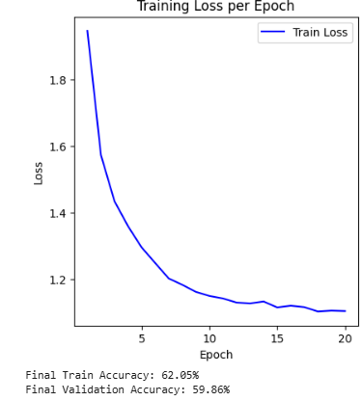
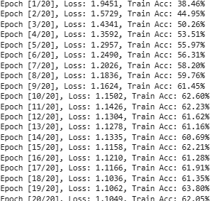
ניסוי מס' 8
1. סיבת הניסוי ומטרותיו:
רשת CNN פשוטה שימוש באלגוריתם Momentum המטרה למצוא Learning rate , Batch size לדיוק מקסימלי. 2. תוצאות:
Accuracy של אימון: 62.05%
Loss באימון: יורד בעקביות
Accuracy ב-validation: 59.86%
Bias : גדול
:variance גדול
3. הסבר לתוצאות: Bais גבוה, variance גבוה – תוצאות לא טובות.
4. מסקנות:. weight_decay =0.01הביא לתוצאות פחות טובות משמעותית
אפיון הרשת שבחרתי לניסוי 1 :
Epochs:20
Learning rate: 0.01
Batch size: 64
כמות שכבות קונבולוציה: 2 (32 פילטרים בשכבה ראשונה , 64 פילטרים בשכבה השנייה)
גודל קרנל: 3x3
Max pooling: 2x2 ללא חפיפה.
כמות שכבות Fully Connected חבויות: 1
אופטמיזציה: Momentum (נבחר אקראי בטא ל 0.9)
רגולציה: כן (dropout 0.5)(weight_decay=0.01)
Batch Normalization :ללא

Slide 10
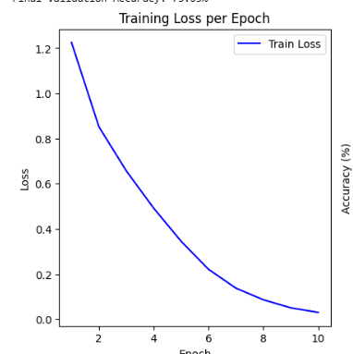
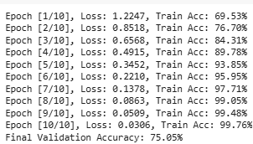
ניסוי מס' 9
1. סיבת הניסוי ומטרותיו:
רשת CNN פשוטה שימוש באלגוריתם Momentum המטרה למצוא Learning rate , Batch size לדיוק מקסימלי. 2. תוצאות:
Accuracy של אימון: 99.76%
Loss באימון: יורד בעקביות
Accuracy ב-validation: 75.05%
Bias : קטן מאוד
:variance גדול (ביחס לניסויים קודמים יותר קטן מעט – יש שיפור )
3. הסבר לתוצאות: Bais נמוך , variance גבוה – עלול להצביע למרות רגולציה עדיין על overfitting .
4. ההתאמה לציפיות: נדרשת עבודה נוספת כדי לשפר את דיוק הvalidation
5. מסקנות: התוצאות הטובות ביותר עד כה. דיוק ה validation השתפר מעט. Batch Normalization תרם מעט לשיפור דיוק ה validation
אפיון הרשת שבחרתי לניסוי 1 :
Epochs:10
Learning rate: 0.01
Batch size: 64
כמות שכבות קונבולוציה: 2 (32 פילטרים בשכבה ראשונה , 64 פילטרים בשכבה השנייה)
גודל קרנל: 3x3
Max pooling: 2x2 ללא חפיפה.
כמות שכבות Fully Connected חבויות: 1
אופטמיזציה: Momentum (נבחר אקראי בטא ל 0.9)
רגולציה: כן (dropout 0.3)
Batch Normalization :כן

Slide 11
סיכום ביניים:
עד כה הרשת בניסוי 9 (בשקופית הקודמת) הביאה את התוצאות הטובות ביותר באופן יחסי לשאר הניסויים עד כה. לכן החלטתי לבחור אותה להרצה על הקבוצה Test -10% מהדאטה שהשימוש בו בפעם הראשונה.
Test accuracy: 73.71%

Slide 12
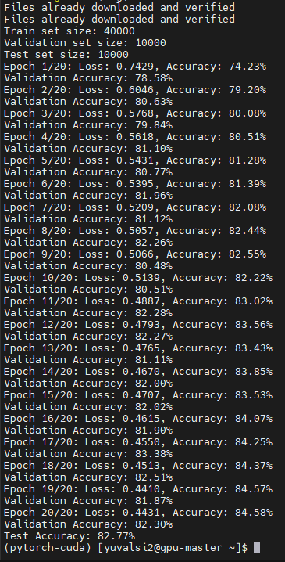
ניסוי מס' 10
Model: ResNet-50
Pretrained Weights: ImageNet
Frozen Layers: All except the last fully connected (fc) layer
Last Layer: nn.Linear(model.fc.in_features, 10)
Optimization: SGD, lr=0.01, momentum=0.9
Loss Function: CrossEntropyLoss
Dataset: CIFAR-10 (10 classes)
Original Image Size: 32x32
Resized Image Size: 224x224 (Resized using `transforms.Resize(224)`)
Batch Size: 64
Training: 20 epochs
Train/Validation Split: 80% / 20%
Evaluation: Accuracy on validation and test sets
Train Set: 80%
Validation Set: 10%
Test Set: 10%
CIFAR-10 images were originally 32x32 pixels, but ResNet-50 requires 224x224 input.
Used `transforms.Resize(224)` to upscale images before feeding them into the model.
Test accuracy: 82.77%

Slide 13
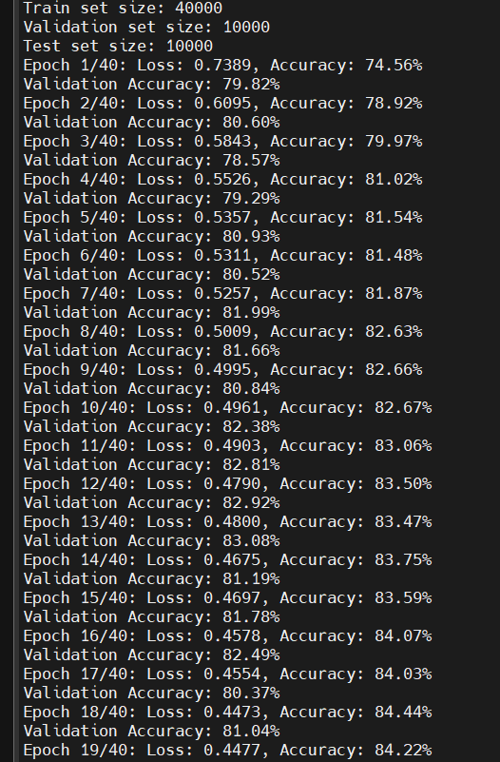
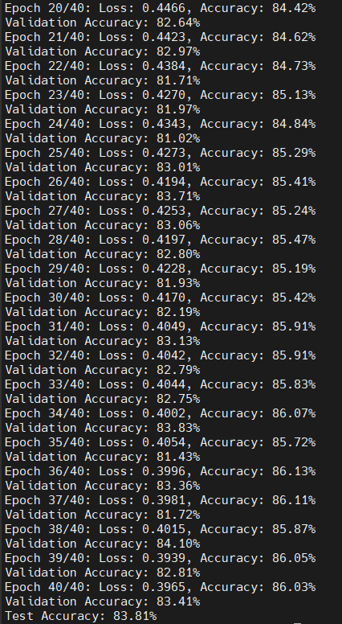
ניסוי מס' 11
Model: ResNet-50
Pretrained Weights: ImageNet
Frozen Layers: All except the last fully connected (fc) layer
Last Layer: nn.Linear(model.fc.in_features, 10)
Optimization: SGD, lr=0.01, momentum=0.9
Loss Function: CrossEntropyLoss
Dataset: CIFAR-10 (10 classes)
Original Image Size: 32x32
Resized Image Size: 224x224 (Resized using `transforms.Resize(224)`)
Batch Size: 64
Training: 40 epochs
Train/Validation Split: 80% / 20%
Evaluation: Accuracy on validation and test sets
Train Set: 80%
Validation Set: 10%
Test Set: 10%
CIFAR-10 images were originally 32x32 pixels, but ResNet-50 requires 224x224 input.
Used `transforms.Resize(224)` to upscale images before feeding them into the model.
Test accuracy: 83.81%

